Slide 1
HOẠT ĐỘNG THỰC HÀNH TRẢI NGHIỆM
TRẢI NGHIỆM
MẠNG XÃ HỘI – LỢI VÀ HẠI
2 tiết: T53 – T54
GV Trương Tử Trang – THPT Vĩnh Thạnh 1
Notes:
Bìa. Đáp án, lời giải hiện theo click. Nút GeoGebra mở trang online (cần Internet).
Lớp 10A7 có HS khiếm thính: mọi yêu cầu, luật chơi, đáp án đều có chữ trên slide; video có phụ đề. Lớp 10A4 có HS khuyết tật (bệnh máu): hạn chế di chuyển, trả lời tại chỗ bằng bảng con.

Slide 2
MỤC TIÊU BÀI HỌC
TỔNG KẾT
Yêu cầu cần đạt (SGK tr.96 – 101)
Thu thập, tổ chức dữ liệu khảo sát về việc sử dụng mạng xã hội; lập bảng tần số dữ liệu định tính.
Tính các số đặc trưng đo xu thế trung tâm, độ phân tán bằng máy tính cầm tay, phần mềm bảng tính; so sánh hai nhóm (nam – nữ).
Rút ra nhận xét, đề xuất cách sử dụng mạng xã hội an toàn, hợp lí.
Năng lực toán học: mô hình hoá (thống kê từ khảo sát thực tế); giải quyết vấn đề; giao tiếp (trình bày kết quả khảo sát); sử dụng công cụ (máy tính cầm tay, Google Forms, bảng tính).
Phẩm chất: trung thực khi trả lời khảo sát; tôn trọng thông tin cá nhân; tự giác dùng mạng xã hội an toàn, có trách nhiệm.
HĐTN: Mạng xã hội – lợi và hại – Toán 10 2
Notes:
1'. Yêu cầu cần đạt lấy từ khung 'Kiến thức, kĩ năng' SGK tr.96 – 101.

Slide 3
LỘ TRÌNH 2 TIẾT
TỔNG KẾT
T53
1. Thu thập dữ liệu. 2. Lợi ích – bất lợi. 3. Góc công nghệ: máy tính cầm tay, bảng tính
🎮 Ai nhanh hơn?
T54
Thời gian dùng mạng xã hội; so sánh nam – nữ; Trạm kiểm chứng AI
🎮 Rung chuông vàng
HĐTN: Mạng xã hội – lợi và hại – Toán 10 3
Notes:
Chiếu để HS nắm lộ trình bài học.

Slide 4
TIẾT 1 (T53)
Thu thập dữ liệu. Góc công nghệ
Mục tiêu tiết học:
• Thu thập, tổ chức dữ liệu khảo sát; lập bảng tần số.
• Tính số đặc trưng bằng máy tính cầm tay, bảng tính.
GV Trương Tử Trang – THPT Vĩnh Thạnh 4
Notes:
Tiết 1 (45'): Khởi động 5' – Thu thập dữ liệu 15' – Lợi ích, bất lợi 10' – Góc công nghệ 12' – Tổng kết 3'.

Slide 5
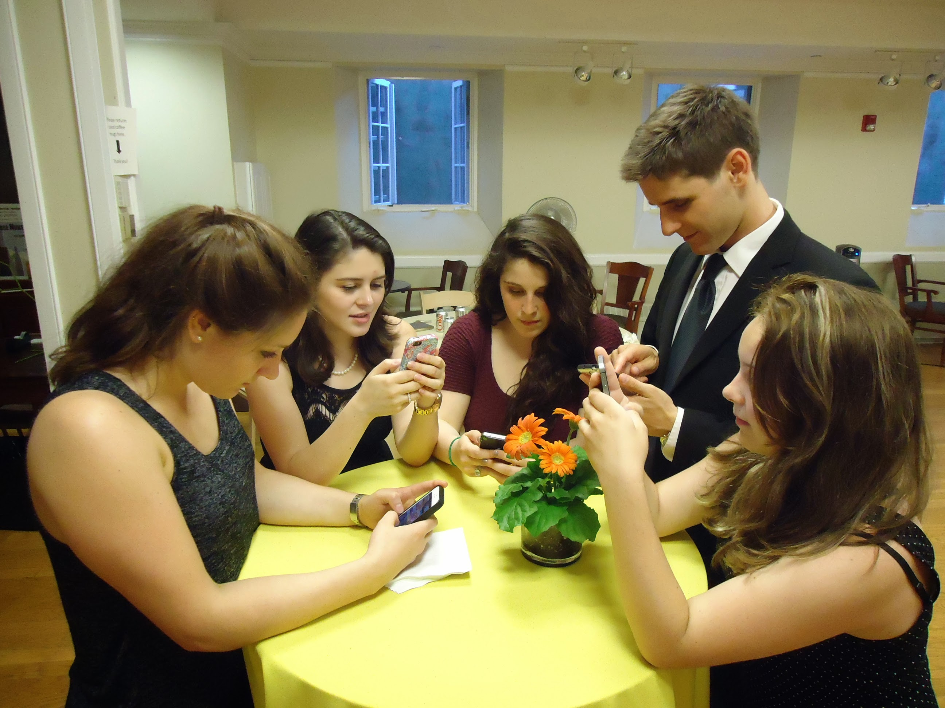
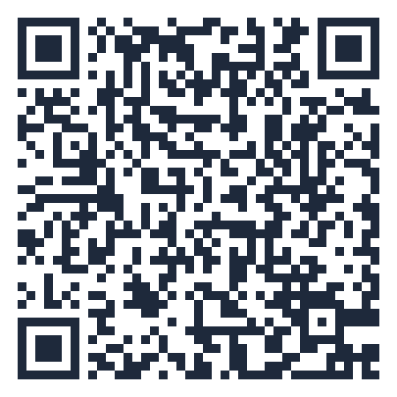
KHỞI ĐỘNG – EM DÙNG MẠNG XÃ HỘI BAO LÂU?
KHỞI ĐỘNG
Một nhóm HS lớp 10A muốn tìm hiểu thực tế sử dụng mạng xã hội của lớp: 1. Lợi ích, bất lợi lớn nhất là gì? 2. Thời gian sử dụng của các bạn như thế nào? 3. Bạn nam và bạn nữ có thời gian sử dụng khác nhau không? Mở mục "Thời gian sử dụng" trên điện thoại: hôm qua em dùng mạng xã hội bao nhiêu phút? Em đoán thời gian trung bình của cả lớp là bao nhiêu?
(SGK Toán 10 tập một, tr.96)
▶ VIDEO MỞ ĐẦU
Ảnh: Wikimedia Commons
HĐTN: Mạng xã hội – lợi và hại – Toán 10 5
Notes:
Chiếu video mở đầu (ảnh thật, lồng tiếng, phụ đề – không nói đáp án), HS quét QR xem lại. 5'. HS xem điện thoại, ước lượng; 3 – 4 HS nêu dự đoán, GV ghi góc bảng để đối chiếu cuối buổi.

Slide 6
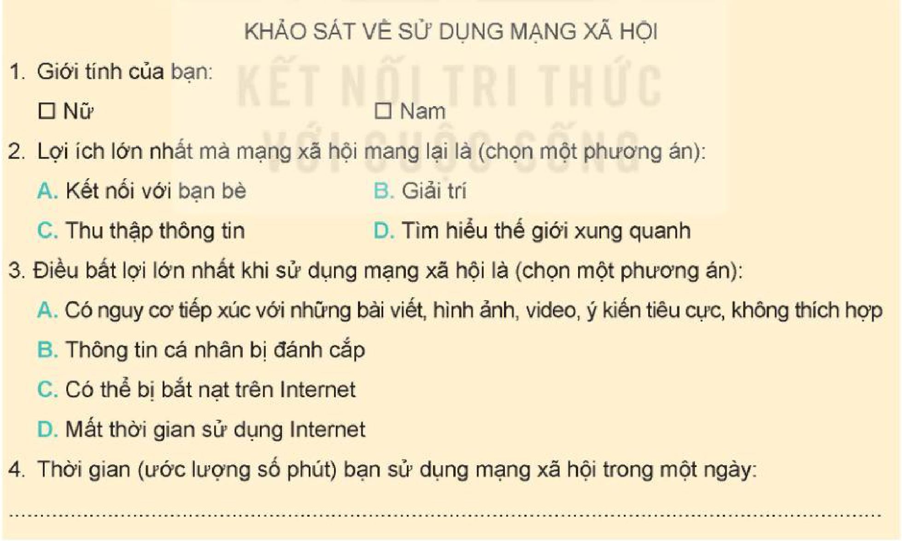
1. THU THẬP DỮ LIỆU – HĐ1 (SGK TR.96 – 97)
HÌNH THÀNH KIẾN THỨC
HĐ1. Dùng phiếu khảo sát theo mẫu, thu thập dữ liệu với ít nhất 30 phiếu và ghi lại theo mẫu: STT – Giới tính – Thời gian dùng mạng xã hội (phút) – Lợi ích – Bất lợi.
Lưu ý: phiếu không ghi họ tên (bảo vệ thông tin cá nhân); mỗi HS chỉ trả lời một lần, trả lời trung thực.
HĐTN: Mạng xã hội – lợi và hại – Toán 10 6
Notes:
15'. Chia 4 nhóm, chiếu QR Google Forms hoặc phát phiếu giấy (click 1). Thư kí nhóm nhập dữ liệu. Lớp chưa đủ phiếu: dùng số liệu mẫu 30 phiếu (KHBD Phụ lục).

Slide 7
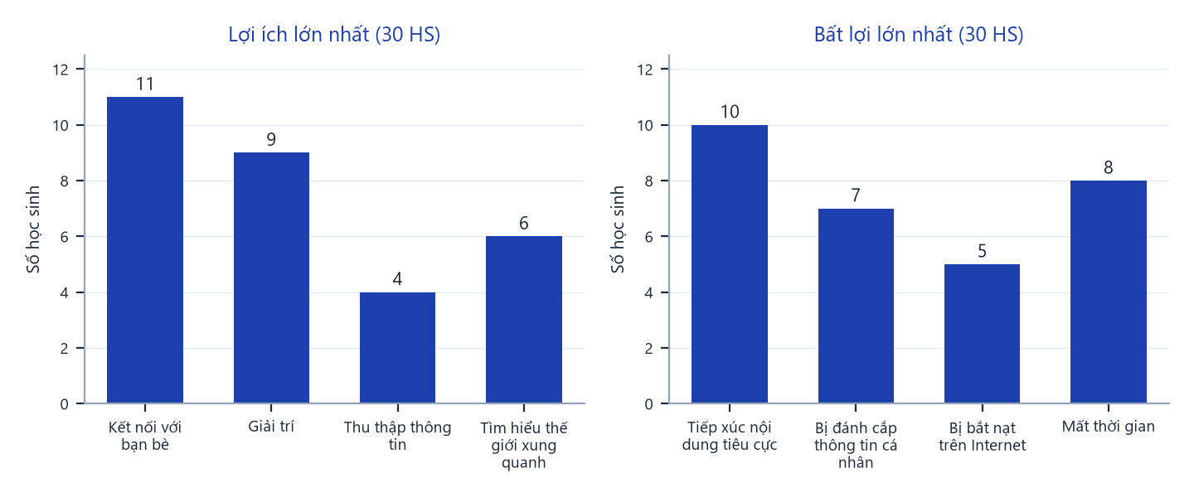
2. LỢI ÍCH VÀ BẤT LỢI – HĐ2 (SGK TR.97)
HÌNH THÀNH KIẾN THỨC
HĐ2. a) Lập bảng tần số ý kiến về lợi ích/bất lợi của mạng xã hội. b) Rút ra nhận xét.
Lợi ích: Kết nối bạn bè 11; Giải trí 9; Thu thập thông tin 4; Tìm hiểu thế giới 6. Bất lợi: nội dung tiêu cực 10; đánh cắp thông tin 7; bắt nạt trên mạng 5; mất thời gian 8.
$\frac{11}{30}≈36,7\%$ coi "kết nối bạn bè" là lợi ích lớn nhất (mốt); chỉ $13,3\%$ dùng để thu thập thông tin học tập; bất lợi lo ngại nhất: nội dung tiêu cực.
HĐTN: Mạng xã hội – lợi và hại – Toán 10 7
Notes:
10'. Mỗi nhóm đếm tần số một câu hỏi (đếm tay hoặc COUNTIF), vẽ biểu đồ cột (click 1, 2). Số liệu theo mẫu KHBD.

Slide 8
3. MÁY TÍNH CẦM TAY (SGK TR.98)
HÌNH THÀNH KIẾN THỨC
Thời gian (phút) sử dụng mạng xã hội của một số bạn: 60; 90; 120; 60; 15; 50; 80; 30; 120; 90. Dùng máy tính cầm tay tính các số đặc trưng.
MODE 3 1 (thống kê) → nhập số liệu, mỗi số bấm =. Số trung bình: AC SHIFT 1 4 2 =; $s$: AC SHIFT 1 4 3 =; $\hat{s}$: AC SHIFT 1 4 4 =.
$\overline{x}$ $=71,5$; $s≈33,32$; $\hat{s}≈35,12$ (phút).
HĐTN: Mạng xã hội – lợi và hại – Toán 10 8
Notes:
6'. GV làm mẫu, nhóm đôi thực hành (click 1). Lưu ý: σx = s (chia n), sx = ŝ (chia n − 1).

Slide 9
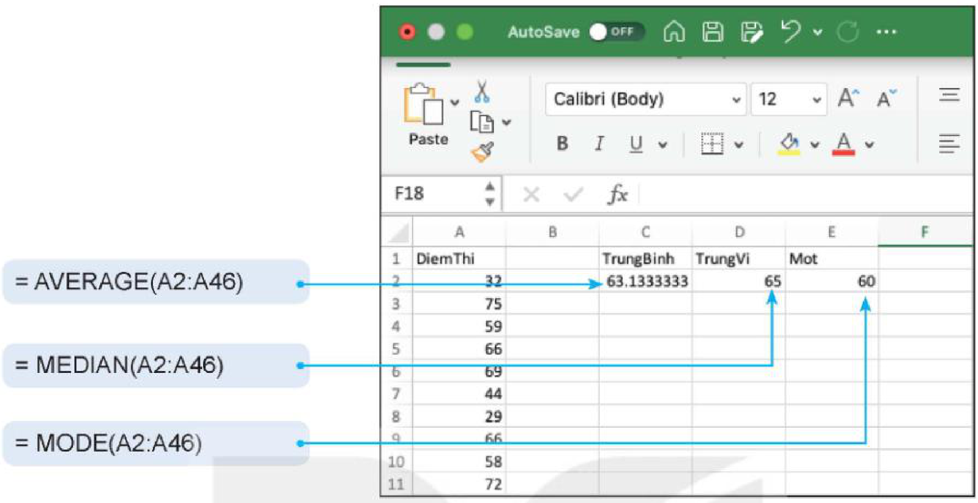
PHẦN MỀM BẢNG TÍNH (SGK TR.99 – 101)
HÌNH THÀNH KIẾN THỨC
Điểm khảo sát Tiếng Anh của 45 HS ở vùng A2:A46. Thay hàm AVERAGE bằng hàm thích hợp: trung vị MEDIAN; mốt MODE; tứ phân vị QUARTILE; nhỏ nhất MIN; lớn nhất MAX; phương sai VARP (VAR); độ lệch chuẩn STDEVP (STDEV).
Kết quả: trung bình 63,13; trung vị 65; mốt 60; $Q_{1}=59$, $Q_{3}=69$; khoảng biến thiên 61; phương sai 127,18; độ lệch chuẩn 11,28.
HĐTN: Mạng xã hội – lợi và hại – Toán 10 9
Notes:
6'. GV trình chiếu (click 1). QUARTILE có thể sai khác nhỏ so với cách tính Bài 13; VAR, STDEV cho ŝ², ŝ.

Slide 10
TRÒ CHƠI: AI NHANH HƠN?
TRÒ CHƠI
📋 Mỗi câu 15 giây, ghi bảng con; đội đúng nhanh nhất được 1 điểm.
Hàm bảng tính nào?
1. Tính trung vị
MEDIAN
2. Tính độ lệch chuẩn s (chia n)
STDEVP(…)
3. Tính tứ phân vị thứ nhất
QUARTILE(…,1)
4. Đếm số bạn chọn "Giải trí"
COUNTIF
HĐTN: Mạng xã hội – lợi và hại – Toán 10 10
Notes:
3'. Click 1–4. Đáp án: 1) MEDIAN; 2) STDEVP(…); 3) QUARTILE(…,1); 4) COUNTIF.

Slide 11
TỔNG KẾT TIẾT 1
TỔNG KẾT
Thu thập dữ liệu trung thực, không thu thông tin cá nhân; dữ liệu định tính – bảng tần số, tỉ lệ %, mốt.
Máy tính cầm tay (MODE 3) và bảng tính (MEDIAN, QUARTILE, STDEVP…) giúp tính nhanh các số đặc trưng.
Nhiệm vụ về nhà:
Hoàn thiện bảng dữ liệu của lớp trên Google Sheets.
Tiết sau: tính số đặc trưng, so sánh nam – nữ.
HĐTN: Mạng xã hội – lợi và hại – Toán 10 11
Notes:
3'. Gọi 1–2 HS nêu lại ý chính của tiết trước khi hiện khung; HS đối chiếu vở ghi, bổ sung. GV giao nhiệm vụ về nhà, nhắc hạn nộp và tiết sau kiểm tra miệng.

Slide 12
TIẾT 2 (T54)
Phân tích dữ liệu. So sánh nam – nữ
Mục tiêu tiết học:
• Tính và nhận xét thời gian dùng mạng xã hội.
• So sánh hai nhóm bằng số đo trung tâm và độ phân tán.
GV Trương Tử Trang – THPT Vĩnh Thạnh 12
Notes:
Tiết 2 (45'): HĐ3 thời gian dùng mạng xã hội 13' – HĐ4 so sánh nam – nữ 12' – Trạm AI 5' – Rung chuông vàng 8' – Giao sản phẩm, củng cố 7'.

Slide 13
LUYỆN TẬP – HĐ3 (SGK TR.97)
LUYỆN TẬP
HĐ3. Tính giá trị nhỏ nhất, $Q_{1}$, số trung bình, trung vị, $Q_{3}$, mốt, giá trị lớn nhất của mẫu số liệu thời gian sử dụng mạng xã hội. Nêu nhận xét.
Nhỏ nhất 15; $Q_{1}=45$; $\overline{x}$ $=\frac{2 235}{30}=74,5$; trung vị 60; $Q_{3}=90$; mốt 60; lớn nhất 180 (phút).
Một nửa số bạn dùng từ 60 phút/ngày trở lên; 25% dùng từ 90 phút trở lên. Số trung bình (74,5) > trung vị (60) do vài bạn dùng rất nhiều (150, 180 phút) ⇒ trung vị phản ánh mức "điển hình" tốt hơn.
HĐTN: Mạng xã hội – lợi và hại – Toán 10 13
Notes:
13'. Mỗi nhóm tính Bảng T.2 (số liệu mẫu 30 HS, KHBD Phụ lục) (click 1). Nhận xét, đối chiếu dự đoán HĐ1 (click 2).

Slide 14
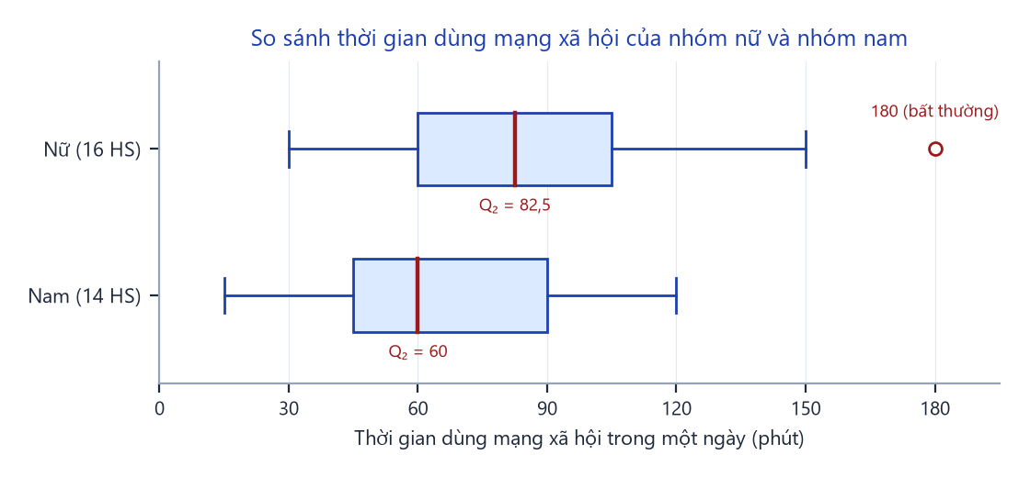
VẬN DỤNG – HĐ4: SO SÁNH NAM – NỮ (SGK TR.97 – 98)
VẬN DỤNG
HĐ4. a) Tính số trung bình, trung vị, tứ phân vị của thời gian dùng mạng xã hội của nhóm nữ, nhóm nam. b) Tính khoảng biến thiên, khoảng tứ phân vị, độ lệch chuẩn để so sánh.
Nữ: $\overline{x}$ $≈85,3$; $Q_{1}=60$; $Q_{2}=82,5$; $Q_{3}=105$; $R=150$; $Δ_{Q}$ $=45$; $s≈39,2$.
Nam: $\overline{x}$ $≈62,1$; $Q_{1}=45$; $Q_{2}=60$; $Q_{3}=90$; $R=105$; $Δ_{Q}$ $=45$; $s≈31,0$.
Nhìn chung các bạn nữ dùng mạng xã hội nhiều hơn. $Δ_{Q}$ bằng nhau nhưng $R$, $s$ của nhóm nữ lớn hơn do giá trị 180 – giá trị bất thường ($Q_{3}+1,5Δ_{Q}=172,5$).
HĐTN: Mạng xã hội – lợi và hại – Toán 10 14
Notes:
12'. Nhóm 1, 2 tính nhóm nữ; 3, 4 tính nhóm nam (click 1, 2). Kết luận (click 3). Số liệu mẫu KHBD.

Slide 15
TRẠM KIỂM CHỨNG AI
LUYỆN TẬP
Một chatbot AI viết nhận xét về dữ liệu HĐ4. Chỉ ra nhận xét sai và sửa lại.
Nhận xét AI số 1: "Hai nhóm có khoảng tứ phân vị bằng nhau nên thời gian dùng mạng xã hội của nam và nữ như nhau."
Sai: $Δ_{Q}$ chỉ cho biết độ phân tán của nửa giữa; số trung bình, các tứ phân vị của nữ đều lớn hơn ⇒ nữ dùng nhiều hơn.
Nhận xét AI số 2: "Nhóm nữ có độ lệch chuẩn lớn hơn nên mọi bạn nữ đều dùng mạng xã hội nhiều hơn mọi bạn nam."
Sai: độ lệch chuẩn đo độ phân tán, không so sánh từng cá nhân; $s$ lớn chủ yếu do giá trị bất thường 180.
HĐTN: Mạng xã hội – lợi và hại – Toán 10 15
Notes:
5'. Nhóm lẻ/chẵn (click 1, 2). Nhắc ghi Nhật ký sử dụng AI.

Slide 16
TRÒ CHƠI: RUNG CHUÔNG VÀNG
TRÒ CHƠI
🔔 Luật chơi
Mỗi bạn một bảng con – viết đáp án khi hết giờ.
Câu nhiều lựa chọn: ghi A, B, C hoặc D (30 giây).
Câu Đúng/Sai: ghi Đ hoặc S cho từng ý (60 giây).
Câu trả lời ngắn, thực tế: ghi một số (60 giây).
Sai: rời sàn thi. Bạn trụ lại cuối cùng rung chuông vàng!
HĐTN: Mạng xã hội – lợi và hại – Toán 10 16
Notes:
Mỗi HS một bảng con. Mỗi câu 30 giây (Đ/S, trả lời ngắn, thực tế: 60 giây). Sai rời sàn thi; có thể 'cứu trợ' 1 lần. Cấu trúc 8 câu theo đề thi từ 2025: nhiều lựa chọn, Đúng/Sai, trả lời ngắn, thực tế. Đáp án đã kiểm tra bằng Python.

Slide 17
RUNG CHUÔNG VÀNG – CÂU 1 – BIẾT
TRÒ CHƠI
Trong bảng tính, hàm tính trung vị của vùng A2:A46 là
A. AVERAGE(A2:A46)
A. AVERAGE(A2:A46) ✘
B. MEDIAN(A2:A46)
B. MEDIAN(A2:A46) ✔
C. MODE(A2:A46)
C. MODE(A2:A46) ✘
D. QUARTILE(A2:A46,1)
D. QUARTILE(A2:A46,1) ✘
Đáp án B. Trung vị – hàm MEDIAN.
HĐTN: Mạng xã hội – lợi và hại – Toán 10 17
Notes:
30 giây. HS giơ thẻ A/B/C/D. Click 1: đáp án B (xanh), phương án sai (đỏ). Trung vị – hàm MEDIAN. Nhiễu A: số trung bình; C: mốt; D: tứ phân vị thứ nhất.

Slide 18
RUNG CHUÔNG VÀNG – CÂU 2 – HIỂU
TRÒ CHƠI
Hàm bảng tính tính độ lệch chuẩn $s$ (chia cho $n$) là
A. QUARTILE
A. QUARTILE ✘
B. VARP
B. VARP ✘
C. STDEV
C. STDEV ✘
D. STDEVP
D. STDEVP ✔
Đáp án D. STDEVP cho $s$; STDEV cho $\hat{s}$ (chia $n−1$); VARP là phương sai.
HĐTN: Mạng xã hội – lợi và hại – Toán 10 18
Notes:
30 giây. HS giơ thẻ A/B/C/D. Click 1: đáp án D (xanh), phương án sai (đỏ). STDEVP cho s; STDEV cho s (chia n-1); VARP là phương sai. Nhiễu C: chia cho $n-1$; B: phương sai.

Slide 19
RUNG CHUÔNG VÀNG – CÂU 3 – HIỂU
TRÒ CHƠI
Thời gian (phút) dùng mạng xã hội của 10 bạn: 60; 90; 120; 60; 15; 50; 80; 30; 120; 90. Trung vị là
A. 70
A. 70 ✔
B. 71,5
B. 71,5 ✘
C. 60
C. 60 ✘
D. 80
D. 80 ✘
Đáp án A. Sắp xếp: 15; 30; 50; 60; 60; 80; 90; 90; 120; 120 ⇒ $\frac{60+80}{2}=70$.
HĐTN: Mạng xã hội – lợi và hại – Toán 10 19
Notes:
30 giây. HS giơ thẻ A/B/C/D. Click 1: đáp án A (xanh), phương án sai (đỏ). Sắp xếp: 15; 30; 50; 60; **60; 80**; 90; 90; 120; 120 ⇒ 60+80/2 = 70. Nhiễu B: số trung bình; C: mốt hoặc lấy một giá trị; D: không sắp xếp.

Slide 20
RUNG CHUÔNG VÀNG – CÂU 4 – VẬN DỤNG
TRÒ CHƠI
Nhóm nữ có $Q_{1}=60$, $Q_{3}=105$ (phút). Giá trị nào là giá trị bất thường?
A. 150
A. 150 ✘
B. 180
B. 180 ✔
C. 120
C. 120 ✘
D. 30
D. 30 ✘
Đáp án B. $Δ_{Q}$ $=45$; $Q_{3}+1,5Δ_{Q}=172,5$; chỉ $180>172,5$.
HĐTN: Mạng xã hội – lợi và hại – Toán 10 20
Notes:
30 giây. HS giơ thẻ A/B/C/D. Click 1: đáp án B (xanh), phương án sai (đỏ). _Q = 45; Q_3+1,5_Q = 172,5; chỉ 180>172,5. Nhiễu A, C: dùng ngưỡng $Q_3+\Delta_Q$; D: nhầm ngưỡng dưới.

Slide 21
RUNG CHUÔNG VÀNG – CÂU 5 – ĐÚNG/SAI
TRÒ CHƠI
Thời gian (phút) dùng mạng xã hội/ngày của 14 HS nam lớp 10 ở Vĩnh Thạnh: 30; 60; 45; 90; 120; 60; 30; 45; 60; 90; 15; 60; 120; 45.
a) Số trung bình xấp xỉ 62,1 phút.
ĐÚNG
b) Trung vị là 60 phút.
ĐÚNG
c) Khoảng biến thiên là 120 phút.
SAI (105)
d) Nam phân tán hơn nữ ($s_{nữ}=39,2$).
SAI ($s_{nam}≈31$)
HĐTN: Mạng xã hội – lợi và hại – Toán 10 21
Notes:
60 giây. Click 1–4. x̄ = 870/14 ≈ 62,1; R = 120 − 15 = 105; s ≈ 31,0. Đã kiểm tra bằng Python. Đáp án: Đ – Đ – S – S.

Slide 22
RUNG CHUÔNG VÀNG – CÂU 6 – HIỂU
TRÒ CHƠI
Khảo sát 30 HS, 11 bạn chọn "Kết nối với bạn bè". Tỉ lệ phần trăm (làm tròn đến hàng phần mười) là bao nhiêu?
Đáp số: 36,7. $\frac{11}{30}≈36,7\%$.
HĐTN: Mạng xã hội – lợi và hại – Toán 10 22
Notes:
60 giây. Click 1. Đáp số: 36,7. 11/30≈ 36,7\%.

Slide 23
RUNG CHUÔNG VÀNG – CÂU 7 – VẬN DỤNG
TRÒ CHƠI
Thời gian (phút) dùng mạng xã hội của 7 bạn: 40; 55; 70; 90; 100; 60; 75. Tìm khoảng tứ phân vị.
Đáp số: 35. Sắp xếp 40; 55; 60; 70; 75; 90; 100 ⇒ $Q_{1}=55$, $Q_{3}=90$, $Δ_{Q}$ $=35$.
HĐTN: Mạng xã hội – lợi và hại – Toán 10 23
Notes:
90 giây. Click 1. Đáp số: 35. Sắp xếp 40; 55; 60; **70**; 75; 90; 100 ⇒ Q_1 = 55, Q_3 = 90, _Q = 35.

Slide 24
RUNG CHUÔNG VÀNG – CÂU 8 – VẬN DỤNG
TRÒ CHƠI
Thời gian (phút) đọc tin tức trên mạng mỗi ngày của 3 bạn: 30; 45; 60. Tính độ lệch chuẩn (làm tròn đến hàng phần trăm).
Đáp số: 12,25. $\overline{x}$ $=45$; $s^{2}=\frac{225+0+225}{3}=150$ ⇒ $s≈12,25$.
HĐTN: Mạng xã hội – lợi và hại – Toán 10 24
Notes:
90 giây. Click 1. Số liệu giả định để luyện tập. Đáp số: 12,25. x = 45; s² = 225+0+225/3 = 150 ⇒ s≈ 12,25.

Slide 25
SẢN PHẨM NHÓM: "LỚP EM DÙNG MẠNG XÃ HỘI NHƯ THẾ NÀO?"
VẬN DỤNG
📱 Báo cáo một trang hoặc poster/infographic
Dữ liệu khảo sát của lớp (không ghi họ tên) và bảng tần số lợi ích – bất lợi.
Các số đặc trưng thời gian dùng mạng xã hội; biểu đồ cột, biểu đồ hộp so sánh nam – nữ.
Đề xuất cách dùng mạng xã hội an toàn, hợp lí cho bản thân và lớp.
Nộp Padlet kèm Nhật ký sử dụng AI (nếu có dùng).
HĐTN: Mạng xã hội – lợi và hại – Toán 10 25
Notes:
2'. Giao về nhà, nộp Padlet kèm Nhật ký AI; tiêu chí ở KHBD mục IV.

Slide 26

CỦNG CỐ TRỰC TUYẾN – NHIỆM VỤ VỀ NHÀ
TỔNG KẾT
Bài củng cố trực tuyến – quét mã QR hoặc mở đường link:
https://trangtu66.github.io/Taode_thi_online/cc_mxh_t10.html
Nhiệm vụ về nhà:
Hoàn thành sản phẩm nhóm, nộp Padlet.
Chuẩn bị học kì II: Bài 15. Hàm số (T55) – đọc SGK Toán 10 tập hai, ôn khái niệm hàm số ở THCS.
▶ MỞ BÀI CỦNG CỐ
HĐTN: Mạng xã hội – lợi và hại – Toán 10 26
Notes:
3'. HS quét QR làm bài củng cố online ở nhà. Đáp án chỉ mở khi GV cho phép.

Slide 27
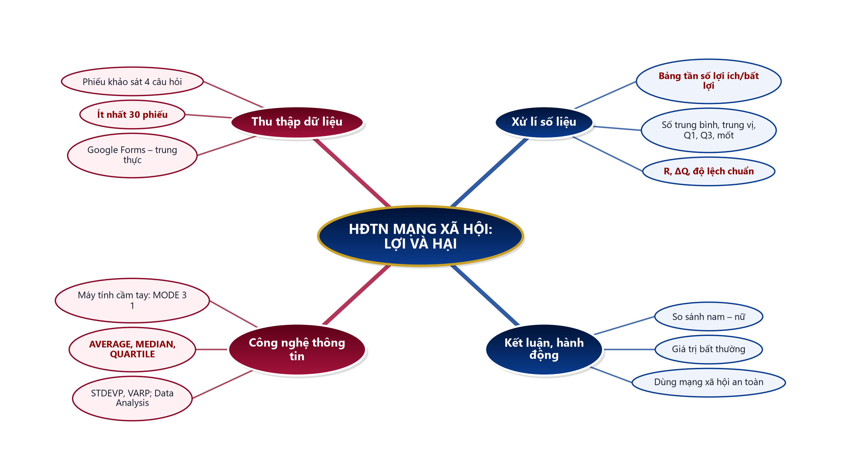
SƠ ĐỒ TƯ DUY – MẠNG XÃ HỘI: LỢI VÀ HẠI
TỔNG KẾT
HĐTN: Mạng xã hội – lợi và hại – Toán 10 27
Notes:
2'. HS nêu lại: thu thập dữ liệu, bảng tần số, số đặc trưng, so sánh hai nhóm, dùng mạng an toàn.

Slide 28
PHỤ LỤC 1 – SAI LẦM THƯỜNG GẶP
DÀNH CHO GV
Ghi họ tên trên phiếu khảo sát (vi phạm thông tin cá nhân).
Dùng STDEV (chia n − 1) thay STDEVP khi đề yêu cầu s.
Kết luận "như nhau" chỉ dựa vào một số đặc trưng (ΔQ).
Không kiểm tra giá trị bất thường trước khi so sánh hai nhóm.
HĐTN: Mạng xã hội – lợi và hại – Toán 10 28
Notes:
Slide ẩn – chỉ GV xem khi chuẩn bị.

Slide 29
PHỤ LỤC 2 – PHÂN HOÁ, DỰ PHÒNG
DÀNH CHO GV
HS cần hỗ trợ: phiếu bấm máy từng bước; HĐ2, Câu 1 – 3, 6.
HS khá, giỏi: HĐ4, biểu đồ hộp, bảng tính; Câu 4, 5, 7, 8.
10A7 (khiếm thính): khảo sát Google Forms (chữ); các bước bấm máy in thành phiếu có hình; miễn thuyết trình bằng lời. 10A4: làm thư kí nhập liệu tại bàn, nghỉ ngắn giữa tiết.
Mất điện/mạng: phiếu khảo sát giấy, số liệu mẫu in sẵn; máy tính cầm tay.
HĐTN: Mạng xã hội – lợi và hại – Toán 10 29
Notes:
Slide ẩn – chỉ GV xem khi chuẩn bị.

